Slide 1
IL CYBERBULLISMO

Slide 2
CONOSCIAMOLO INSIEME…
IL BULLISMO E ILCYBERBULLISMO: DIFFERENZE
IL CYBERBULLISMO
I PROTAGONISTI E LE AZIONI
CATEGORIE DI CYBERBULLISMO
COSA PREVEDE
LA LEGGE
IMMAGINI E VIDEO
SITI UTILI

Slide 3
Il Cyberbullismo: definizione
Il termine “Cyberbullismo” fu coniato dall'educatore canadese Bill Belsey nel 2002.
“ Il cyberbullismo definisce un insieme di azioni aggressive e intenzionali, di una singola persona o di un gruppo, realizzate mediante strumenti elettronici (sms, mms, foto, video, email, chatt rooms, istant messaging, siti web, telefonate), il cui obiettivo è quello di provocare danni ad un coetaneo incapace a difendersi”.

Slide 4
Oppure, secondo la definizione contenuta nella Legge 2017, n. 71, art.1 :
“Qualunque forma di pressione, aggressione, molestia, ricatto, ingiuria, denigrazione, diffamazione, furto d'identità, alterazione, acquisizione illecita, manipolazione, trattamento illecito di dati personali in danno di minorenni, realizzata per via telematica, nonché la diffusione di contenuti on line aventi ad oggetto anche uno o più componenti della famiglia del minore”

Slide 5
PERCHÉ È UN FENOMENO COSÌ PERICOLOSO?
Il cyberbullismo è un fenomeno molto grave perché, in pochissimo tempo, le vittime possono vedere la propria reputazione danneggiata in una comunità molto ampia, anche perché i contenuti screditanti, una volta pubblicati, possono riapparire a più riprese in luoghi diversi sfuggendo al controllo di chiunque. Inoltre la frequente condizione di anonimato dell’agente e il mancato contatto fisico con la vittima amplifica ulteriormente ogni atto aggressivo
.
Il cyberbullismo ha conseguenze negative sul rendimento scolastico, sui rapporti sociali e può portare a serie conseguenze sulla salute della vittima. Può provocare difficoltà di concentrazione, ritiro dalla vita sociale (scolastica e personale), aggressività, ansia, depressione e nei casi peggiori il suicidio

Slide 6
DOVE AVVIENE?
In un “non-luogo”:
computer
tablet smartphone
agisce attraverso le nuove tecnologie
Facebook
MSN messenger,
Twitter,
Ask.com,
My Space
Instagram
Whatsapp
tramite social network ed App

Slide 7
QUALI ELEMENTI CARATTERIZZANO IL CYBERBULLISMO?
La preoccupante crescita: secondo i dati della Polizia Postale, oggi 2 ragazzi su 3 dichiarano di aver avuto esperienza diretta o indiretta di fenomeni di questo tipo
La dimensione spazio-temporale, ovvero, se gli episodi di bullismo terminano con le lezioni scolastiche e la vittima ha modo di allontanarsi dalle prepotenze subite, nel cyberspazio non esiste momento in cui la vittima possa mettersi al riparo
L’assenza di contatto diretto tra vittima e bullo
La possibilità di diffusione veloce e molto ampia del materiale cyberbullistico
L
L’alta disinibizione (i cyber bulli tendono a fare online quel che forse non farebbero nel quotidiano)
La diversa posizione degli spettatori: nel cyberbullismo gli spettatori possono essere assenti o presenti, conoscere la vittima o ignorare la sua identità. Quando sono presenti, possono, inoltre, assumere una funzione passiva o attiva

Slide 8
ALTRE CARATTERISTICHE
CYBERBULLISMO INDIRETTO
CYBERBULLISMO DIRETTO
Nel cyberbullismo indiretto, il bullo utilizza aree pubbliche della rete (es. social network, blog, forum) dove anche altri utenti possono e/o vedere messaggi, foto e video insultanti che spesso assumono un carattere di diffusione virale
È importante ricordare che non tutti i commenti maleducati o i messaggi molesti rientrano nel concetto di cyberbullismo. A volta si tratta semplicemente di ciò che può essere definito stoltezza o scarsa sensibilità. Troppe tipologie di comportamento vengono indicate o vissute come "cyberbullismo", provocando nel ricevente una reazione eccessiva, negli adulti un’ansia ingiustificata e conseguentemente risposte non appropriate
Nel cyberbullismo diretto il bullo utilizza strumenti di messaggistica istantanea (sms, mms, chiamate, e-mail) che esercitano un effetto immediato sulla vittima poiché diretti solo a lei;

Slide 9
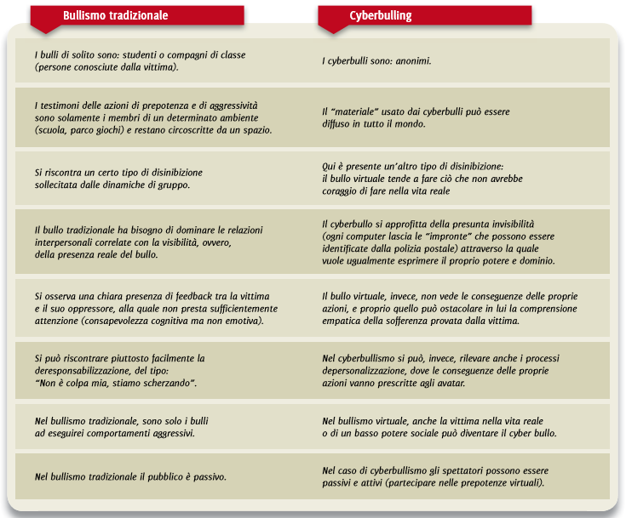
BULLISMO E CYBERBULLISMO A CONFRONTO

Slide 10
Le categorie del Cyberbullismo
FLAMING
MOLESTIE
DENIGRAZIONE
MINACCE
DI MORTE
CYBERBULLISMO
SOSTITUZIONE
DI PERSONA
DOXING
INGANNO
CYBER-PERSECUZIONE
ESCLUSIONE

Slide 11
Flaming: messaggi online violenti e volgari (vedi "flame")
mirati a suscitare battaglie verbali in un forum.
Molestie (harassment): spedizione ripetuta di messaggi insultanti mirati a ferire qualcuno.
Denigrazione: sparlare di qualcuno per danneggiare gratuitamente e con cattiveria la sua reputazione, via e-mail, messaggistica istantanea, gruppi su social network, etc.

Slide 12
Sostituzione di persona ("impersonation"): farsi passare per un'altra persona per spedire messaggi o pubblicare testi reprensibili.
Inganno: (trickery); ottenere la fiducia di qualcuno con l'inganno per poi pubblicare o condividere con altri le informazioni confidate via mezzi elettronici.
Esclusione: escludere deliberatamente una persona da un gruppo online per provocare in essa un sentimento di emarginazione.

Slide 13
Cyber-persecuzione ("cyberstalking"): molestie e denigrazioni ripetute e minacciose mirate a incutere paura.
Doxing: diffusione pubblica via internet di dati personali e sensibili.
Minacce di morte

Slide 14
SOGGETTI – AZIONI - INTERAZIONI
LA SCUOLA
LA VITTIMA
IL CYBERBULLO
LE ISTITUZIONI
I BYSTANDERS

Slide 15
Il cyberbullo
Il cyberbullo può essere un estraneo o, più spesso, una persona conosciuta dalla vittima.
E’ possibile che metta in atto comportamenti denigratori verso la propria vittima singolarmente o, più spesso, che sia supportato da altri cyberbulli.
L’altro elemento importante di questo tipo di bullismo che passa attraverso le nuove tecnologie è l’anonimato : protetto da uno schermo di un computer, di un telefono cellulare o di un ipad, il cyberbullo può rivelare la propria identità o muoversi tra le tecnologie rimanendo anonimo, protetto da un profilo fake (falso), da un avatar, o da un nickname

Slide 16
la vittima CON CHI SE LA PRENDONO I CYBERBULLI ?
La vittima del cyberbullo è scelta perché ‘diversa’ per le idee, l’orientamento religioso, per il suo aspetto estetico (per la bruttezza/bellezza, che ‘spicca’ nel gruppo), per la timidezza, l’eccessiva emotività, per il suo supposto orientamento sessuale, perché straniero, per l’uso di un abbigliamento non convenzionale, perché troppo diligente e non raramente perché disabile. Spesso la vittima, attaccata da più parti e a lungo, in un crescendo di angoscia e tormenti, finisce per accettare passivamente le vessazioni e, colpevolizzandosi, non si confida con nessuno, anche perché teme ritorsioni e offese ancora più gravi.

Slide 17
QUALI ATTORI STANNO SULLA SCENA OLTRE A PERSECUTORE E VITTIMA?
Nel cyberbullismo assistiamo alla piena partecipazione di tutti quei personaggi, che nel caso del bullismo tradizionale, pur compiendo danni, rimangono in seconda fila.
Si tratta di tutti quei ragazzi "spettatori", i bystanders, che osservano il fenomeno, ma non intervengono a favore della vittima, e condividendo video o foto sui social network, alimentano la portata della sua pericolosità, dando vita a un vero e proprio processo di vittimizzazione

Slide 18
La legge n°71/2017 in materia di cyberbullismo
Dal 17 maggio 2017 è entrata in vigore la prima legge sul Cyberbullismo in Italia.
La nuova legge definisce il Cyberbullismo “ ogni forma di pressione, aggressione, molestia, ricatto, ingiuria, denigrazione, diffamazione, furto di identità, alterazione, manipolazione, acquisizione illecita, trattamento illecito dei dati personali in danno di minorenni nonché la diffusione di contenuti online il cui scopo intenzionale e predominante sia quello di isolare un minore o un gruppo di minori ponendo in atto un serio abuso, un attacco dannoso, o la loro essa in ridicolo”.
La legge prevede la possibilità, dai 14 anni in su, anche senza l'intervento di un adulto, di richiedere l'eliminazione di contenuti non graditi ai gestori e amministratori di siti internet e social media. La cancellazione deve avvenire entro 48 ore; in caso contrario, ci si potrà rivolgere al Garante per la protezione dei dati personali che dovrà provvedere alla rimozione di ciò, sempre entro 48 ore.
Per chi commette Cyberbullismo, è prevista una “procedura di ammonimento” da parte del Questore e la convocazione dei genitori se l'età è compresa tra i 14 e i 18 anni.

Slide 19
PER I PERSECUTORI, I CYBERBULLI, QUALI PROVVEDIMENTI POSSONO ESSERE ADOTTATI DALLE AUTORITA’?
Per i minori autori di atti di cyberbullismo, fra i 14 e i 18 anni, se non c’è querela o denuncia per i reati di cui agli articoli 594, 595 e 612 del codice penale, scatta l'ammonimento: il Questore convoca il minore insieme ad almeno un genitore, ammonendolo oralmente e invitandolo a tenere una condotta conforme alla legge con specifiche prescrizioni.
Attenzione: E’ bene sottolineare che l’ammonimento, in quanto provvedimento amministrativo, non richiede una prova certa e inconfutabile dei fatti, essendo sufficiente la sussistenza di un quadro indiziario che garantisca la verosimiglianza di quanto dichiarato.
E ancora: La legge non prevede un termine di durata massima dell'ammonimento ma specifica che i relativi effetti cesseranno al compimento della maggiore età.

Slide 20
Quali sono i comportamenti che rappresentano un reato?
I reati che interessano il fenomeno del cyberbullismo sono diversi:
Diffamazione, punibile ai sensi dell’art. 595 c.p.: tale reato è integrato tutte le volte in cui, comunicando con due o più persone, si offende l’altrui reputazione e quindi l’onore e il decoro della vittima.
In taluni casi potrebbero configurarsi i reati di istigazione al suicidio oppure di atti persecutori, nella veste del cosiddetto “stalking informatico”.
Potrebbero, in tali situazioni, essere consumati i reati di minacce, quello di sostituzione di persona e altri ancora.

Slide 21
Se il cyberbullo è un minore, cosa rischia e chi paga?
Il minore rischia una condanna penale irrogata dal Tribunale per i minorenni, in ossequio alle regole dettate dal D.P.R. n° 448/1988. L’ordinamento italiano è uno dei pochi a prevedere delle norme speciali per gli imputati minorenni, con un trattamento di favore volto alla risocializzazione del giovane, nei confronti del quale è auspicabile una rieducazione più veloce e, nella maggior parte dei casi, definitiva. In questa prospettiva, solo per fare un esempio, è sempre possibile richiedere – ex art. 28 del Decreto – una messa alla prova del minore (per i maggiorenni ciò è consentito solo a determinate condizioni), e quindi una reintegrazione attraverso il positivo espletamento di lavori di pubblica utilità o iniziative simili.

Slide 22
É la vittima che deve denunciare? E come? Dopo la denuncia cosa succede?
Per i reati perseguibili a querela di parte, è la vittima, e quindi il minore, a dover denunciare. In sua vece però, in quanto titolari della responsabilità genitoriale, potranno farlo anche la madre e/o il padre.
Anzi, per la Cassazione ha precisato che non ha rilievo giuridico alcuno che il minore sia o meno a conoscenza del fatto illecito in suo danno, giacché in nessun caso la sua contraria volontà potrebbe prevalere sulla volontà del genitore orientata all’esercizio del diritto di querela: il genitore può denunciare anche se il minore nulla sa o si opporrebbe alla decisione di adire le Autorità.

Slide 23
COSA FARE
Non rispondere a E-mail, SMS, Chat molesti ed offensivi
Prendi nota del giorno e dell’ora in cui il messaggio ti è stato inviato
Cambia il tuo nickname, numero di cell. e dallo solo a amici fidati
Parlane immediatamente con un adulto (genitori e/o docenti) o con qualcuno di cui ti fidi: tenersi tutto dentro non risolve il problema
Se qualcuno in CHAT ti chiede di incontrarti, rispondi “NO, GRAZIE!”
Usa i filtri per bloccare le E-mail moleste
Non fornire mai dati personali (nome, cognome, indirizzo, ecc.)
Nel caso di minacce fisiche o sessuali, contatta la POLIZIA

Slide 24
ALCUNI CONSIGLI
RISPETTARE gli amici virtuali come gli amici reali ( molto spesso si tratta delle stesse persone)
BLOCCATE chi vi infastidisce e, se possibile segnalate il profilo agli amministratori del sito o del social network
SE SIETE VITTIME di fenomeni di cyberbullismo, ricordatevi di non cancellare le prove in vostro possesso
NON VENDICATEVI replicando a tono e metTendo i sullo stesso piano di chi vi attacca: finireste per peggiorare la situazione

Slide 25
Per saperne di più…
A differenza di quanto succedeva prima della diffusione di massa di Internet e dell’accesso sempre più facile a dispositivi ormai tutti connessi online, i più giovani si trovano a dover gestire la propria identità non solo nella vita reale, ma anche online, un po’come una volta succedeva a VIP e a personaggi pubblici:si tratta di una responsabilità che tocca chiunque scelga di avere un profilo su un social network e, di conseguenza, anche la stragrande maggioranza dei più giovani.
Dati, informazioni e azioni non appartengono più (solo) ai legittimi proprietari poiché lasciano una traccia, spesso indelebile, in Rete: è dunque molto importante che gli studenti se ne rendano conto, e che scelgano cosa mettere online con scrupolosità,valutando attentamente le eventuali conseguenze immediate (come si presentano, che immagine di sé danno, che tipo di relazioni strutturano, come vengono percepiti dai loro amici) e future (identità in divenire di bambini e di adolescenti che, in alcuni casi, potrebbero trovarsi a dover fare i conti con “tracce” discutibili del passato, fino ad arrivare al caso estremo in cui anche trovare un lavoro potrebbe essere un problema a causa da ciò che hanno pubblicato o reso noto online anni prima).
Certo non è facile per un teenager entrare in quest’ottica, tuttavia è bene cominciare a riflettere sui comportamenti online e sulla propria identità pubblica e virtuale fin da giovanissimi.

Slide 26
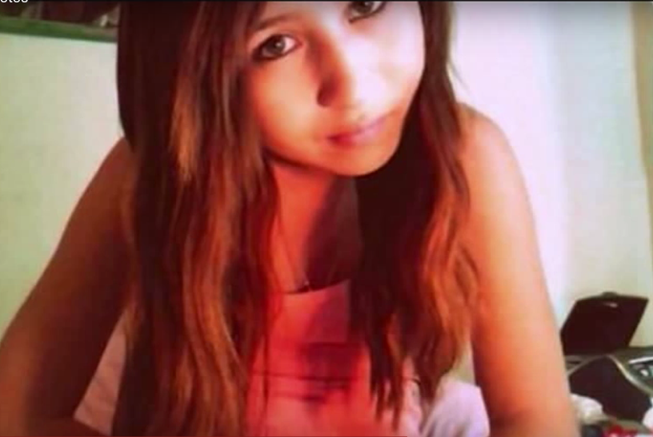
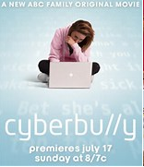
Una storia vera…Amanda Todd … e un film per riflettere.
https://www.bing.com/videos/search?q=amanda+todd+video+sottotitolato&view=detail&mid=ACCB66659A00ED390468ACCB66659A00ED390468&FORM=VIRE
https://www.bing.com/videos/search?q=cyberbully+pettegolezzi+online+youtube&view=detail&mid=8A4F52A52C40F65871868A4F52A52C40F6587186&FORM=VIRE

Slide 27
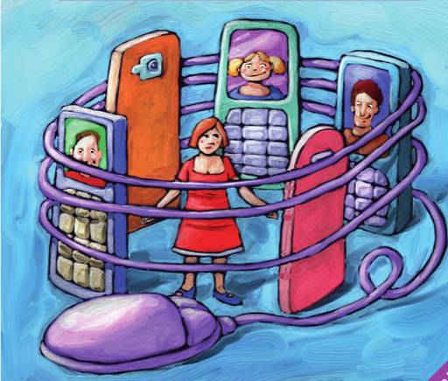
E tu…cosa ne pensi?

